Slide 1




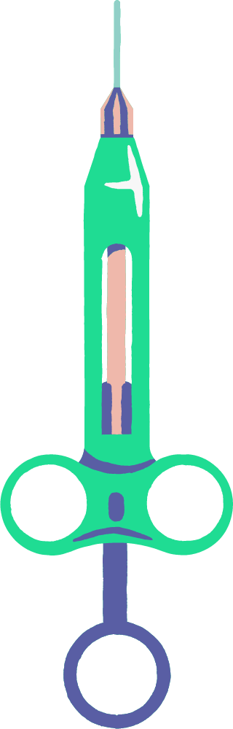
Вінницький національний медичний університет імені М.І. Пирогова
Кафедра медичної біології
Вибірковий курс
“Молекулярно-генетичні механізми спадкових хвороб у стоматології”

Slide 2
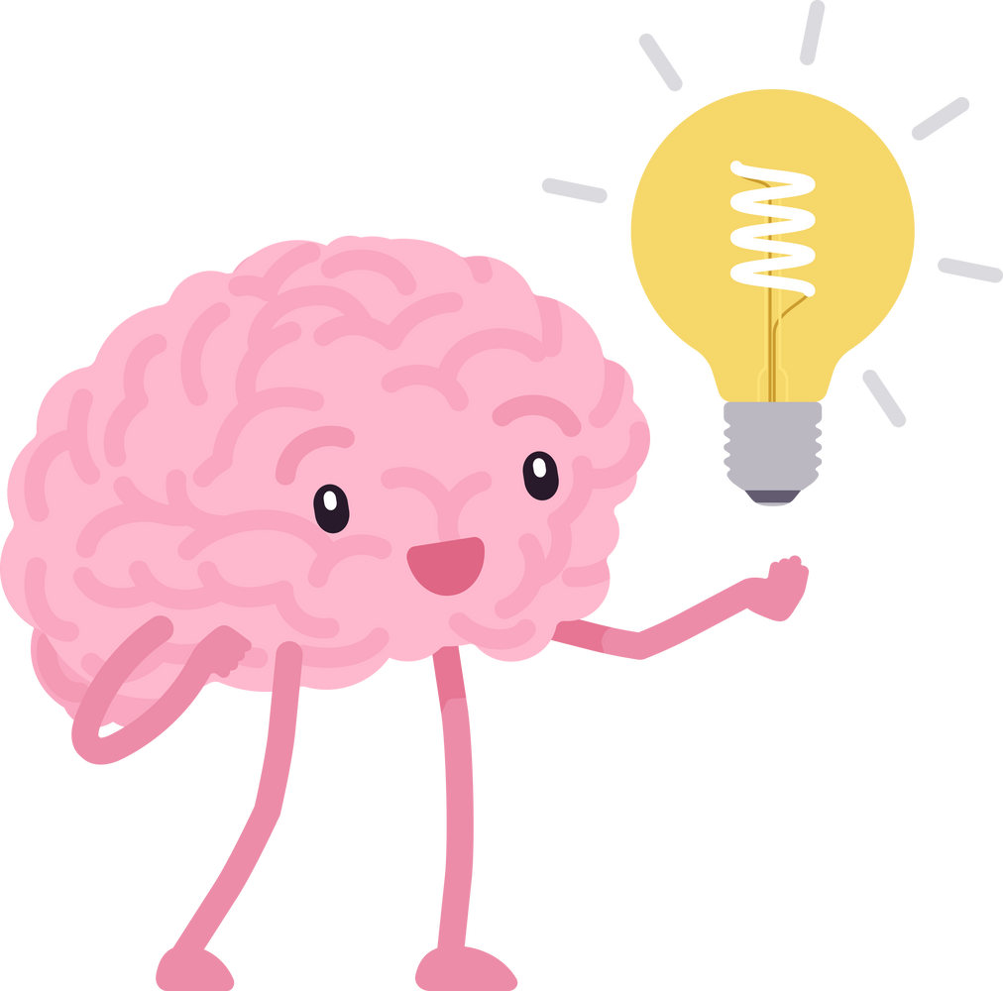
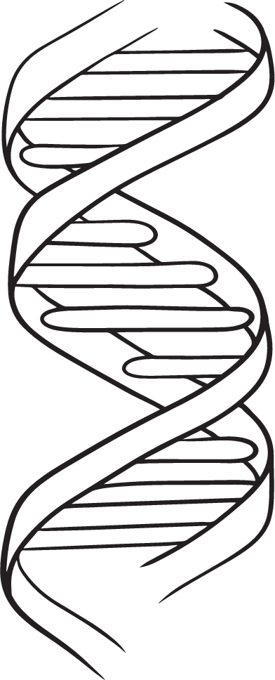
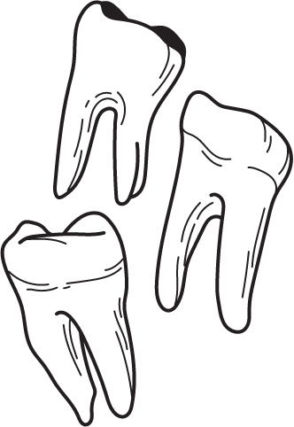
Актуальність
Молекулярна генетика відкриває новий рівень розуміння патології зубів — від гена до клініки.
Сучасна стоматологія дедалі більше спирається на знання молекулярної біології та генетики, адже багато патологій щелепно-лицевої ділянки мають спадкову природу. Щороку відкриваються нові гени, що впливають на розвиток зубів і щелеп. Наприклад, мутації у гені AMELX викликають дефект емалі навіть при нормальному розвитку зубів.
У 2023 році виявлено мутацію гена WNT10A, яка спричиняє вроджену адентію.

Slide 3
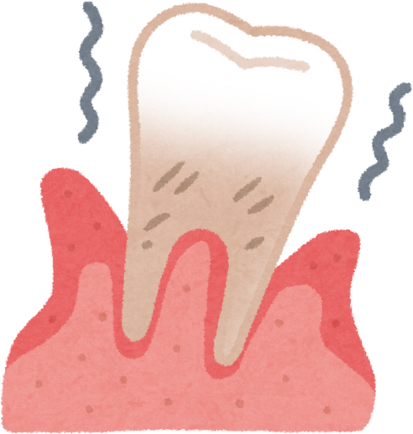
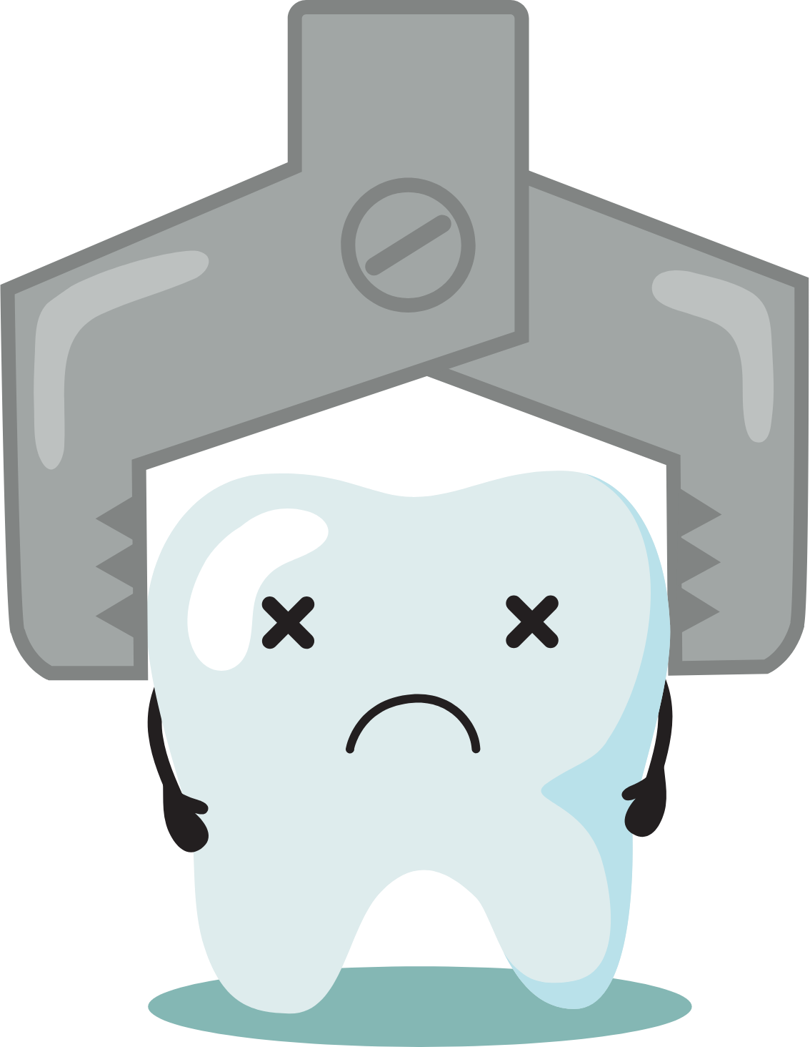
Чому генетика критично важлива в стоматології?
Величезний спектр захворювань
Генетичний контроль
розвитку
Рання діагностика та профілактика
понад 700 відомих генетичних синдромів із проявами в ротовій порожнині.
Розвиток зубів — це складний процес, контрольований понад 200 ідентифікованими генами. Найменші збої можуть спричинити серйозні аномалії
індивідуалізовані методи профілактики та лікування
Розуміння генетичної основи дозволяє проводити ранню діагностику спадкових аномалій, запобігаючи ускладненням та покращуючи результати лікування
Напр., мутація MSX1 → відсутність зачатків зубів.
Гени BMP4 та FGF8 керують формуванням емалі й дентину.
Тести на IL1 дозволяють виявити ризик пародонтиту ще до появи симптомів.

Slide 4


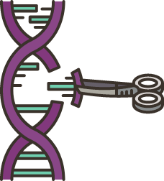
Мета
Сформувати у студентів генетичне мислення, щоб лікування ґрунтувалося не лише на клінічному досвіді, а й на розумінні молекулярної природи хвороб. Глибоке розуміння молекулярно-генетичних механізмів спадкових хвороб у стоматології, дозволяє:
  виявляти генетичну схильність до стоматологічних патологій;
  прогнозувати розвиток захворювань на ранніх етапах;
  застосовувати сучасні методи діагностики та індивідуалізованого лікування;
  формувати компетентного стоматолога, здатного працювати на межі клінічної практики та молекулярної медицини.

Slide 5

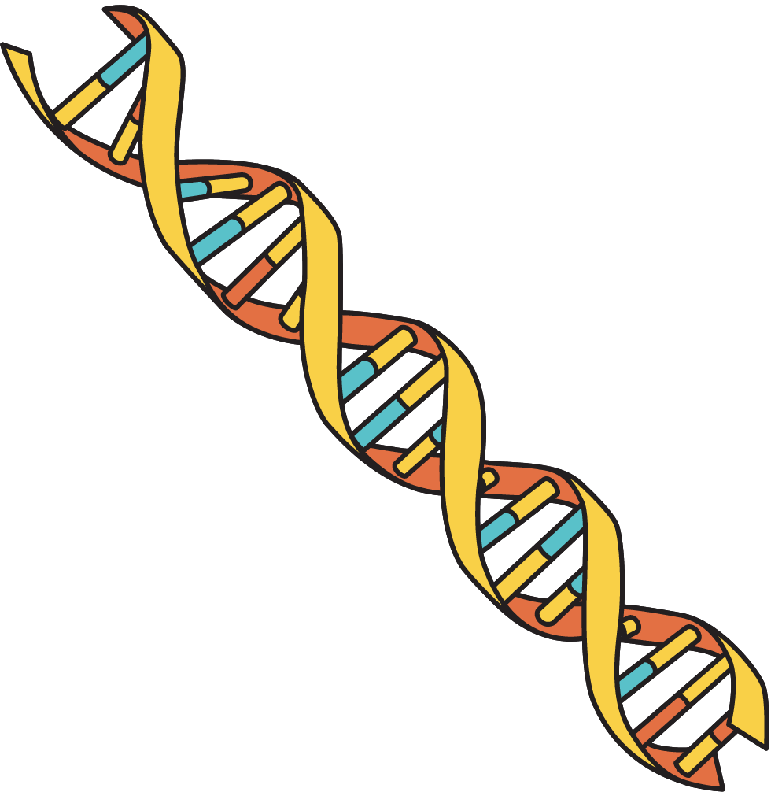
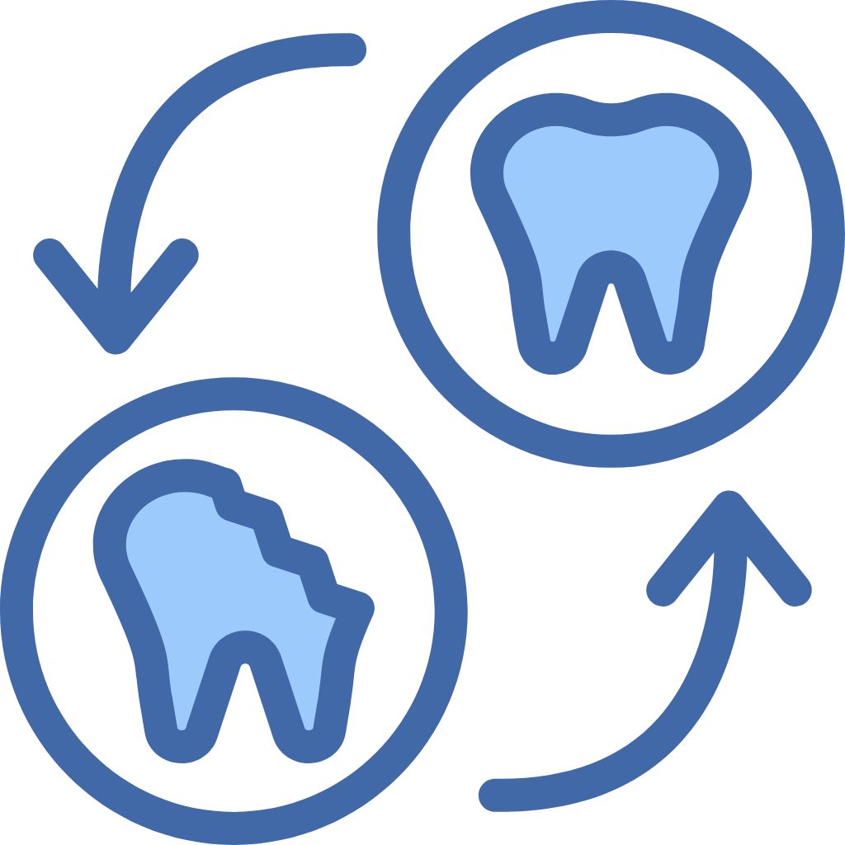
Про що даний курс?
Курс «Молекулярно-генетичні механізми спадкових хвороб у стоматології» знайомить студентів із тим, як гени формують структуру, форму, колір і здоров’я зубів, а також пояснює, чому у різних людей однакові фактори викликають різні стоматологічні наслідки.
Ви дізнаєтесь:
  як гени контролюють розвиток зубів, щелеп і ясен
  як ДНК формує усмішку — від емалі до прикусу
  які молекулярні порушення лежать в основі карієсу, пародонтиту, гіпоплазії емалі, адентії
  пояснює, чому в одних людей карієс розвивається блискавично, а в інших — майже не виникає
  як генетичні тести допомагають прогнозувати стоматологічні ризики
  як використовувати ці знання для персоналізованого підходу до лікування
  готує до роботи у майбутній стоматології — точній, персоналізованій і молекулярно обґрунтованій

Slide 6
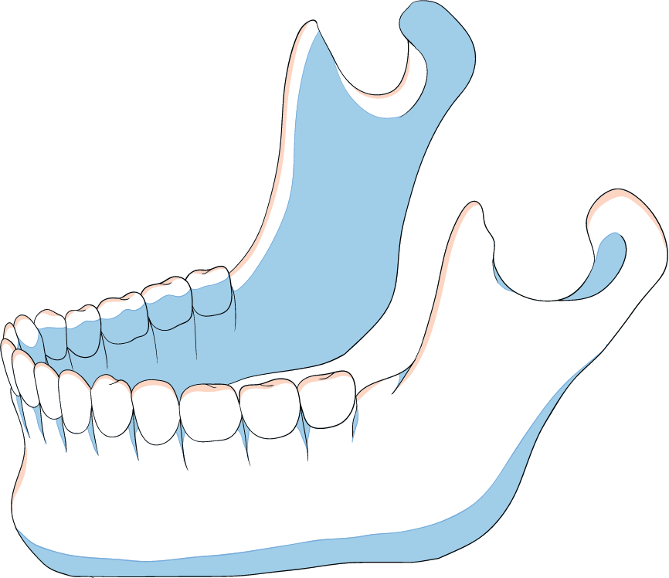
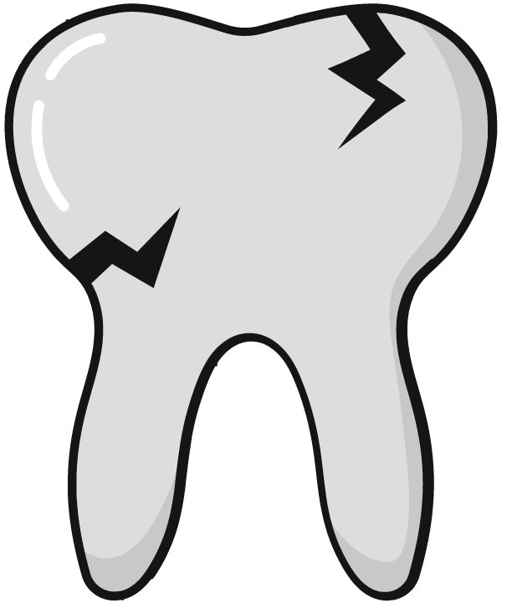
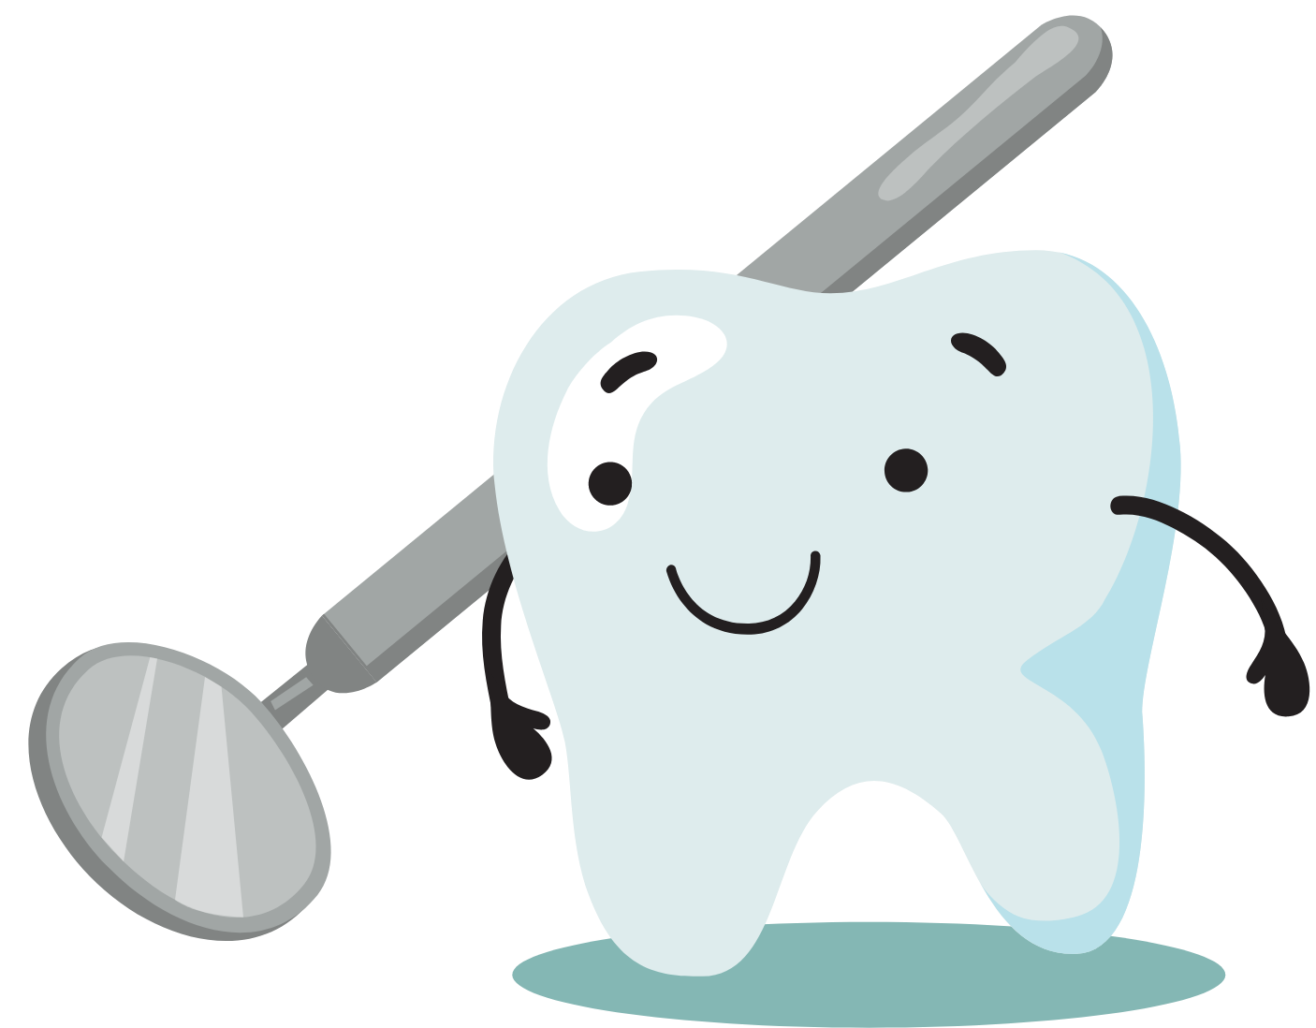
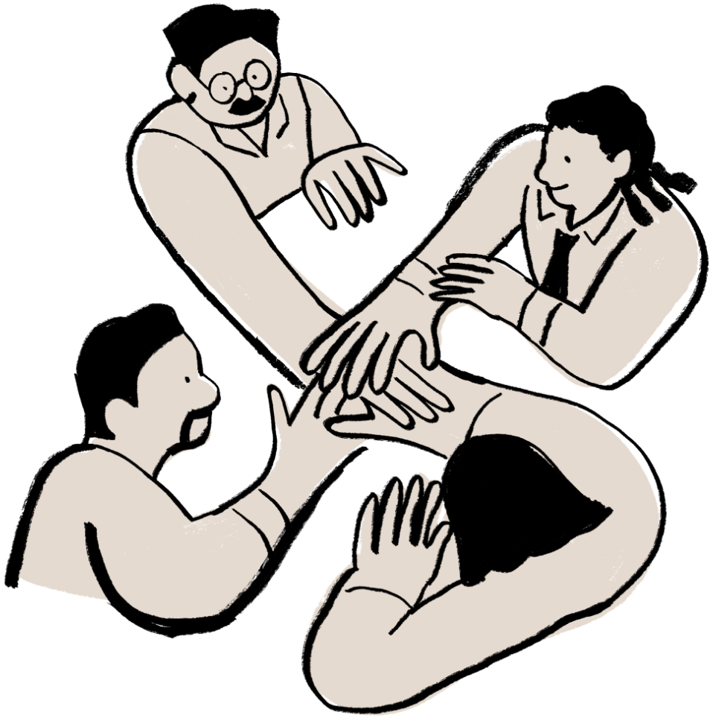
Клінічне значення: роль стоматолога в генетиці
Раннє виявлення спадкових патологій
  Аналіз аномалій прикусу, форми щелепи, структури емалі чи дентину.
  Виявлення ознак спадкових синдромів (синдром Дауна, Марфана, Елерса-Данлоса тощо).
Генетична профілактика
  Визначення схильності до карієсу, пародонтиту, дисплазій
  Поради з харчування, гігієни та профілактики на основі генетичного ризику.
Персоналізований підхід до лікування
  Підбір матеріалів, препаратів і методів з урахуванням індивідуальних генетичних особливостей (наприклад, швидкість метаболізму анестетиків, схильність до запалень).
Наприклад, варіанти гену CYP2D6 впливають на швидкість метаболізму лідокаїну — від цього залежить ефективність анестезії.
Мультидисциплінарна співпраця
  Участь у міждисциплінарних командах з генетиками, педіатрами, ендокринологами.
  Консультування сімей з генетичними захворюваннями.

Slide 7
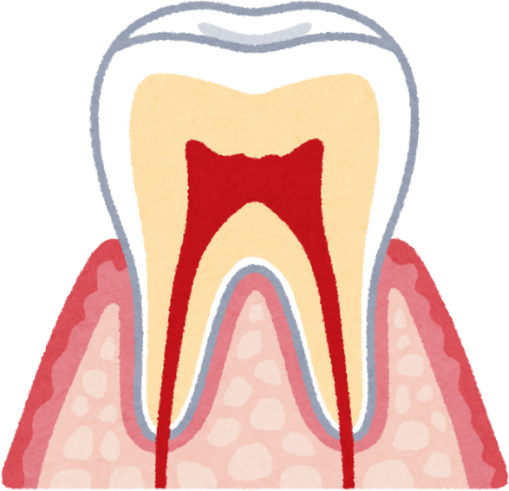
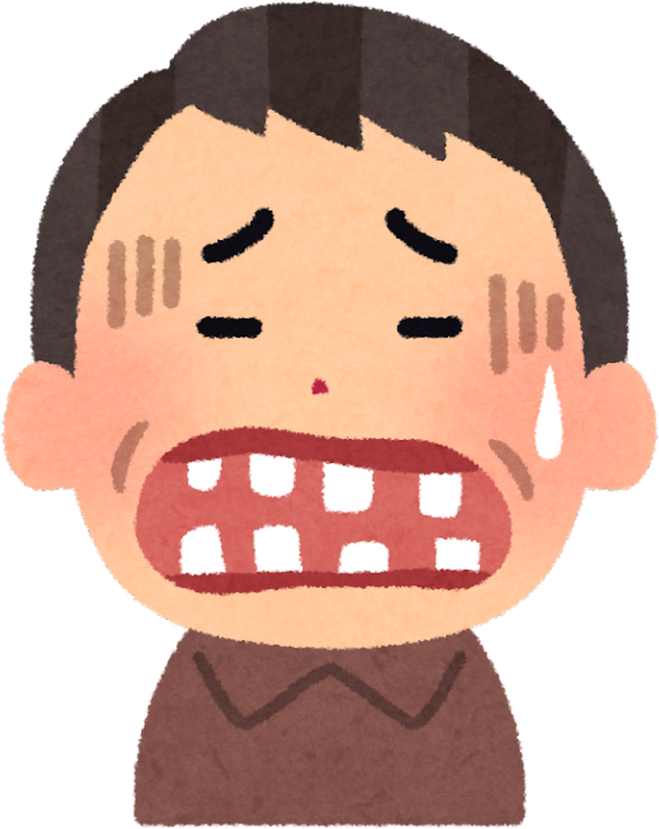
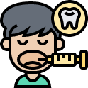
Генетика і клініка: як це працює
Коли необхідно подумати про генетику:
  дитина без зачатків постійних зубів на рентгені
  множинна гіпоплазія емалі у кількох членів сім’ї
  аномалії прикусу без ортодонтичних причин
  рецидивний пародонтит у підлітка
  Гени контролюють колір, форму, структуру, кількість зубів.
  Мутації змінюють міцність емалі та дентину, реакцію ясен на бактерії та навіть чутливість до стоматологічних матеріалів.
  Кожен пацієнт – унікальний, і знання генетики дозволяє робити лікування точним і безпечним.

Slide 8
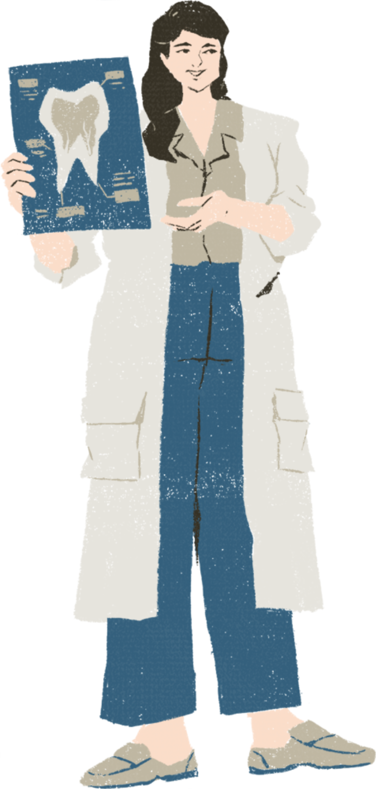
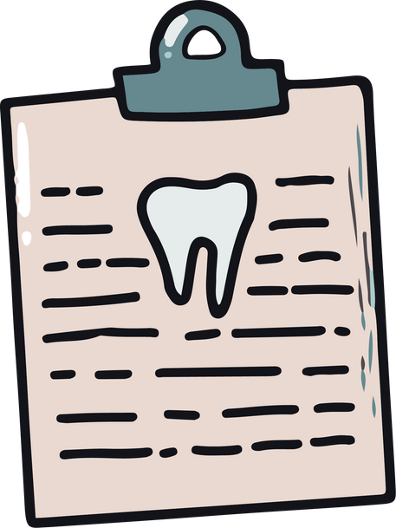
Що дає цей курс студенту
Курс дає можливість:
  розвивати клінічне мислення нового рівня
  застосовувати генетичні знання у реальних випадках
  зрозуміти чому «ідеальна гігієна» не завжди гарантує здорові зуби
  сформувати науковий підхід у стоматології
  зробити перший крок до точної та персоналізованої медицини

Slide 9
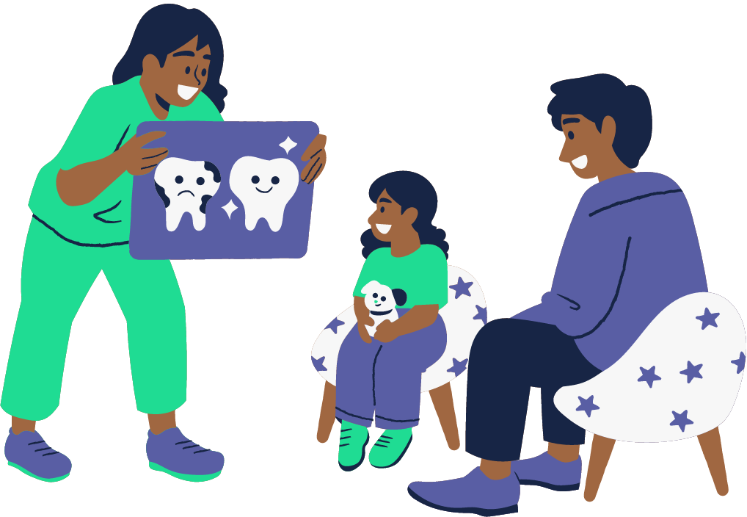
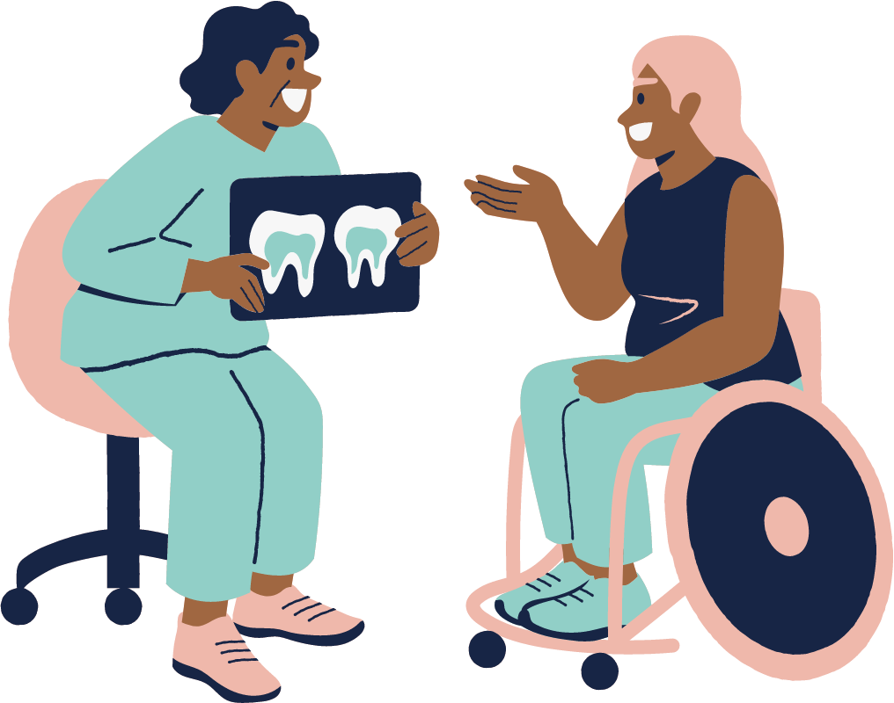
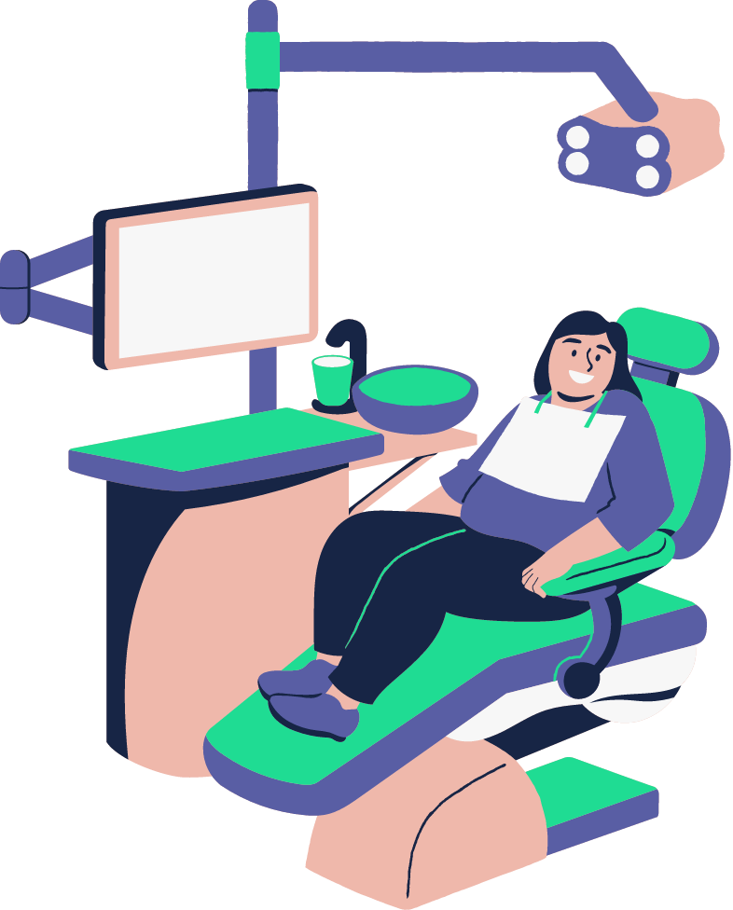
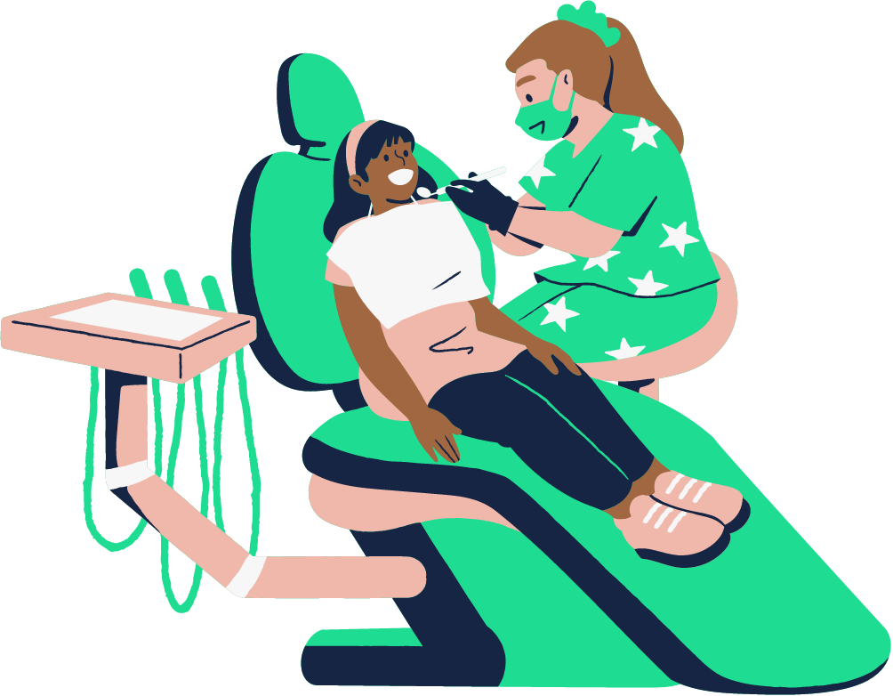
Стоматолог майбутнього — це не просто фахівець із лікування зубів і ясен. Це клініцист, який розуміє генетичну основу розвитку стоматологічних захворювань і здатний:
  передбачати ризики спадкових і поширених патологій ротової порожнини ще до появи перших симптомів;
  індивідуалізувати лікування та профілактику, враховуючи генетичні особливості пацієнта;
  співпрацювати з іншими фахівцями для комплексного підходу;
  запобігати розвитку хвороб, підвищуючи якість життя пацієнтів.
Таким чином, стоматолог із знаннями молекулярно-генетичних механізмів спадкових хвороб стає лікарем нового покоління, здатним поєднувати клінічну майстерність із науковим підходом, роблячи стоматологію більш точним і персоналізованим мистецтвом.

Slide 10
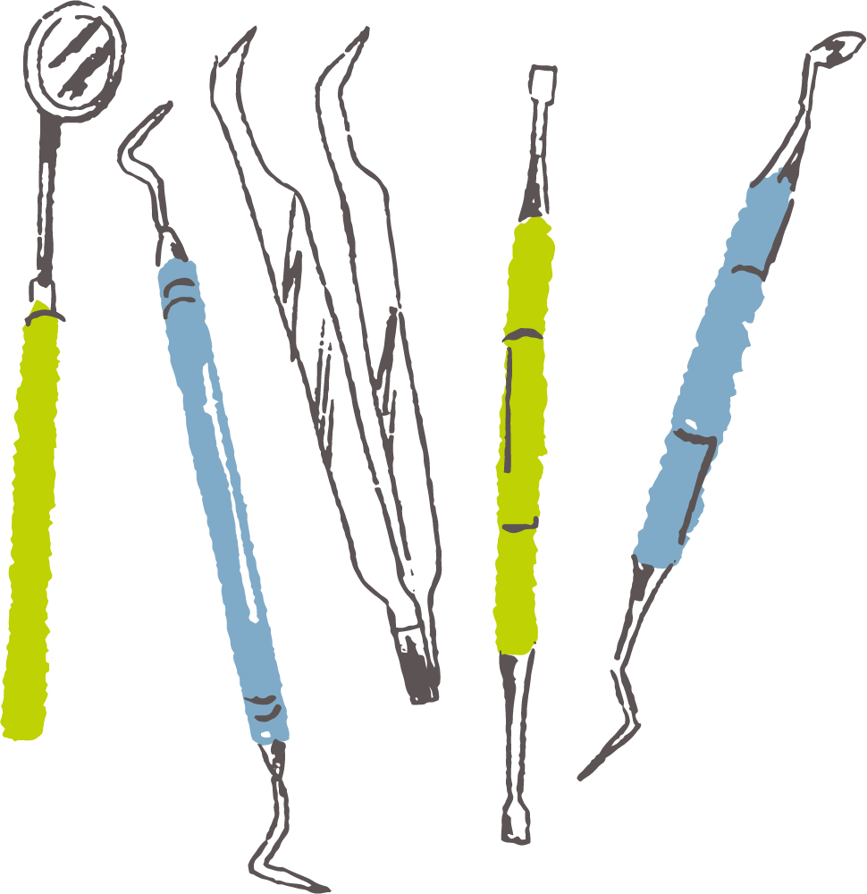
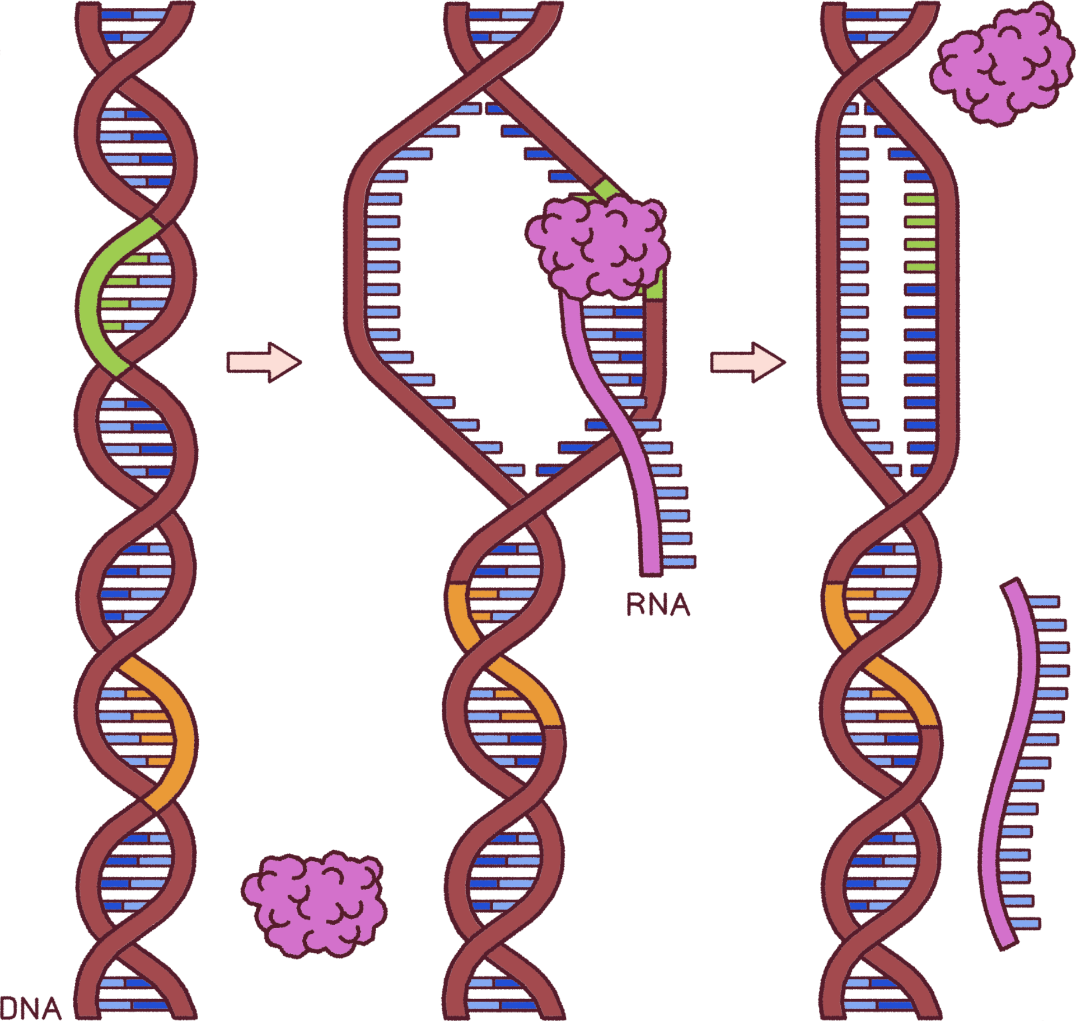
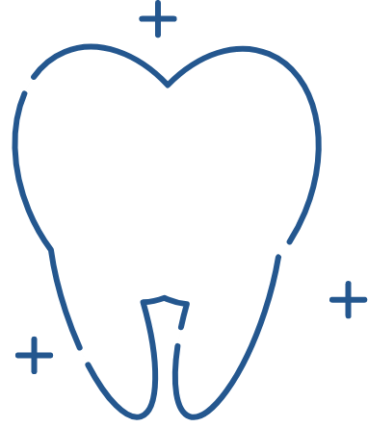
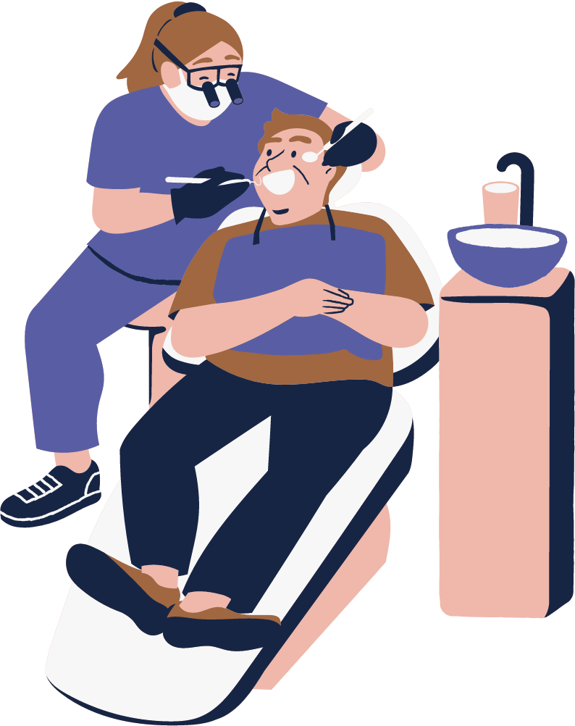
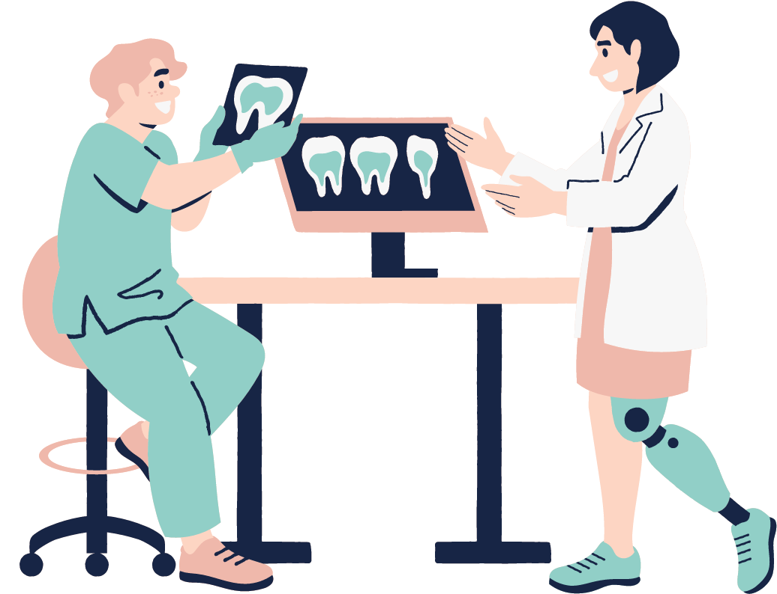
Приєднуйтесь до курсу і дізнайтеся,
як ДНК впливає на усмішку!
До зустрічі на курсі!

